Slide 1
第15章
检测系统设计

Slide 2
第15章 检测系统设计
本章要点
1.检测技术设计的思维方法和技巧
2.利用检测技术解决日常生活发生的事件
学习要求
1. 掌握所学传感器的应用技巧
2. 了解传感器的创新应用方法
3. 通过传感器的创新应用，培养创新意识

Slide 3
自动检测系统设计方法
在实际应用中，检测技术需要根据检测要求，进行检测方案的设计。常规应用比较简单，主要考虑的是，在满足检测技术指标要求的前提下，选择价格合适的传感器，设计相应的检测电路，或者直接选择变送器。如速度检测选择速度传感器或变送器，液位检测选择液位传感器或变送器等。
但是，目前许多实际问题的解决往往不能找到现成的传感器或变送器，这就需要利用现有的传感器进行创新设计。

Slide 4
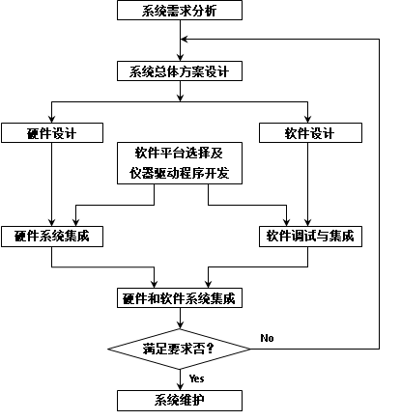
检测技术创新设计的一般步骤
（1）系统需求分析：是根据实际检测系统的需求确定检测系统的研制任务，编制研制要求，确定被测对象的主要检测指标。
（2）系统总体方案设计：是根据研制要求确定系统硬件构型、软件平台、软件开发环境、研制策略等问题，讨论总体技术方案，研究系统中的关键技术问题。

Slide 5
(3) 硬件设计：是根据所有被测对象测试需求，归纳分析出系统的硬件测试资源的需求情况，确定硬件设计原则和设计规范，确定阵列接口信号定义与说明。
（4）硬件系统集成：是将所有测试资源连接安装起来，在软件平台及仪器驱动程序的支持下进行硬件集成，要求所有测试资源工作正常，程控资源控制准确可靠，仪器性能指标满足要求。

Slide 6
(5)软件设计：是对整个检测系统的软件进行分析和评估，并合理划分软件功能和结构，制定检测程序开发要求，对检测软件进行概要设计和详细设计，编制软件设计文档。
（6）软件调试与集成：在软件平台和仪器驱动程序的支持下编写程序代码，并在仪器驱动程序仿真状态进行程序调试。

Slide 7
(7) 硬件和软件系统集成：是将硬件系统和软件系统集成在一起进行联调，这个阶段必须对每个被测对象测试程序进行逐项试验，并进行验收试验。
(8) 系统维护：验收试验后的检测系统可交付使用方试用和使用，研制方的后续工作就是根据试用和使用情况对检测系统进行维护和修改完善。

Slide 8
设计案例——司机瞌睡监测提醒装置
1．问题的提出
目前我国长途载货汽车经常发生事故，有的与其他车辆相撞，有的翻车，造成国家集体财产的损失和人员的伤亡。这种现象主要是由于载货汽车司机疲劳开车所致。如何避免这类交通事故的发生?
2．问题的分析
可以采用检测手段，监测司机开车的疲劳状态，提醒其注意。这方面有没有研究或应用的技术？——调研结果表明，国内曾经应用的成果是耳挂式司机瞌睡提醒器。

Slide 9
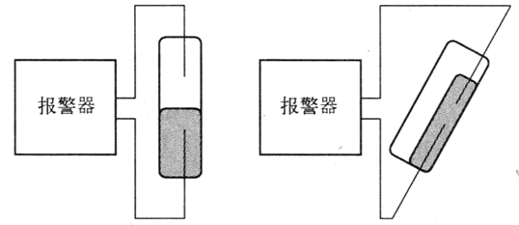
司机瞌睡提醒器
其工作原理是：司机正常时，两眼目视前方，头部挺直，水银开关处于断开状态，不报警；司机瞌睡时，头部下垂，水银开关接通，使报警器工作。

Slide 10
3．设计方案
是否有更好的解决办法?选用什么种类的传感器?应变电阻传感器是否可以用于监测司机的疲劳状态?应变电阻传感器的测量参数是应变力，如何将司机疲劳状态用应变来反映?

Slide 11
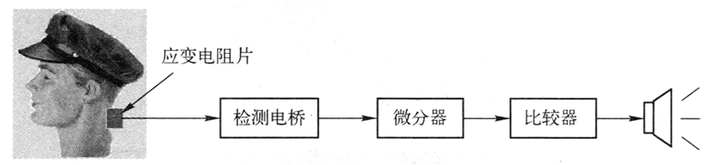
方案1：将应变电阻片紧贴在司机的脖子上，当司机疲劳瞌睡时，头部突然下垂，脑后脖子肌肉伸长，引起应变电阻的变化，从而可以监测司机的疲劳状态。
为了解决司机头部正常运动引起的误报警问题，可以利用微分电路检测信号的动态变化。
应变电阻传感器检测司机瞌睡的示意图

Slide 12
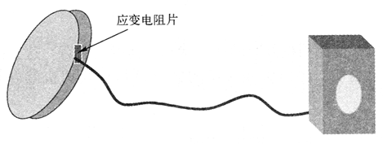
上述设计方案从原理上是可行的，但在实际使用中，要将应变片贴在脖子上，这是很不方便的。如何解决这个问题?
方案2：可以做一个脖套，将应变传感器贴在脖套上。如图所示。脖套太大，不起作用，脖套太小会造成司机呼吸不畅，因此该方案不可取。
脖套式司机瞌睡报警器

Slide 13
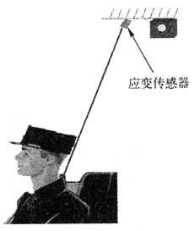
方案3：根据古人的提示，可以将一根稍有弹性的绳子钩在司机的衣领上，在绳子的末端贴上应变传感器。
挂钩式司机瞌睡报警方案示意图

Slide 14
设计案例——跳远犯规检测器
1．问题的提出
在跳远的过程中，由于运动员的速度很快，裁判员仅靠肉眼观察运动员是否踩线犯规，容易造成误判。下面介绍的这种检测器能很精确地测量运动员是否犯规。

Slide 15
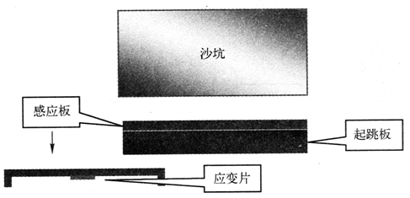
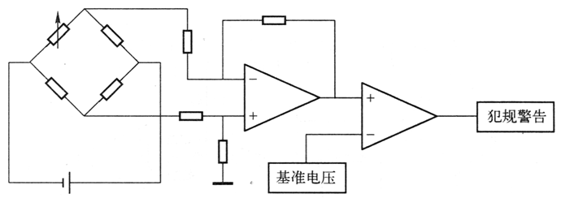
2．设计方案
跳远犯规检测示意图
跳远犯规检测电路原理图

Slide 16
设计案例——安全输液报警器
1．问题的提出
医院里用的静脉输液器装置，每当容器中液体接近滴完时，护士、病人或家属都要随时观察液体的进度，以防液体滴完，空气进入血管。现在通过设计一种安全输液报警器，使其在液体接近滴完时，发出呜叫声，提醒护士，达到为病人安全输液的目的。

Slide 17
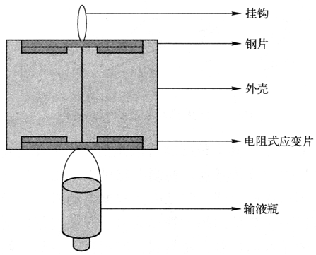
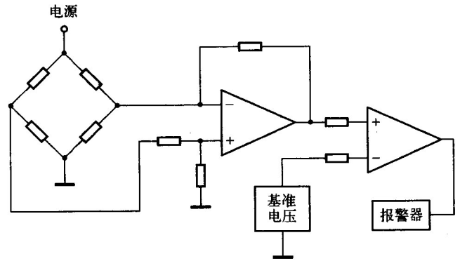
做一个外壳，在外壳上安装报警电路，报警喇叭，外壳两端分别安装挂钩，用来固定外壳和输液瓶，外壳两端的挂钩上分别与两个钢片相连，在钢片上贴电阻式应变片。随着瓶内液体的不断减少，钢片受力变形不断减小，应变片也受力变形不断减小，当钢片变形到一定程度(基准值)时，控制电路发生警报声。
传感器检测示意图
电路原理框图

Slide 18
设计案例——玻璃破碎监测系统
1．问题的提出
在各类人为破坏和非法入侵案件中，罪犯以强制手段破坏或打破玻璃门窗而侵入室内作案的情况占有相当大的比例，因此研制出能够监测玻璃破碎的监测系统，在防破坏、防盗报警中具有非常重大的应用价值。玻璃破碎监测系统可监测当玻璃破碎时发出的声音，可适用于对楼宇、大厦、宾馆、住宅、珠宝金店、银行等需要监测到玻璃破碎就报警的各种场合。

Slide 19
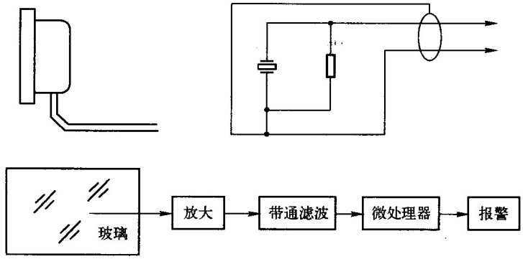
2．设计方案
当入侵者试图打碎玻璃实施犯罪时，总会引起地面、墙壁、门窗、保险柜等发生振动，可以采用压电传感器、电磁感应传感器或其他可感受振动信号的传感器，来感受入侵时发生的振动信号。

Slide 20
设计案例——热电阻真空度测量装置
1．问题的提出
“真空度”顾名思义就是真空的程度，是真空泵、微型真空泵、微型气泵、微型抽气泵、微型抽气打气泵等抽真空设备的一个主要参数。真空度是用压强单位来表示的，一般是通过测量压力或压力差的办法来测量，如常用的测量真空度的真空压力表、真空规、U型管真空计等。这些测量方法简单、迅速、测量结果直观，但测量精度不是很高。为了提高测量的精度，使测量结果更可靠，可以考虑采用其他间接测量的方法。

Slide 21
2．问题的分析
气体的换热方式有三种：对流、辐射、热传导。在低真空下，气体换热主要是热传导。分子密度大(真空度低)，传走热量就多；分子密度小(真空度高)，传走热量就少。这样便可以通过测量传热量来测量真空度，利用此原理可以制成热电阻真空度测量仪。

Slide 22
3．设计方案
把铂电阻丝装入与介质相通的玻璃管内，铂电阻丝由较大的恒定电流加热，当环境温度与玻璃管内介质导热而散失的热量相平衡时，铂丝就有一定的平衡温度，此时对应有一定电阻值。当被测介质的真空度升高时，玻璃管内的气体变得稀少，即导热系数减小，原温度不易散失，铂丝的平衡温度和电阻值随即增大，其大小反映了被测介质真空度的高低。

Slide 23
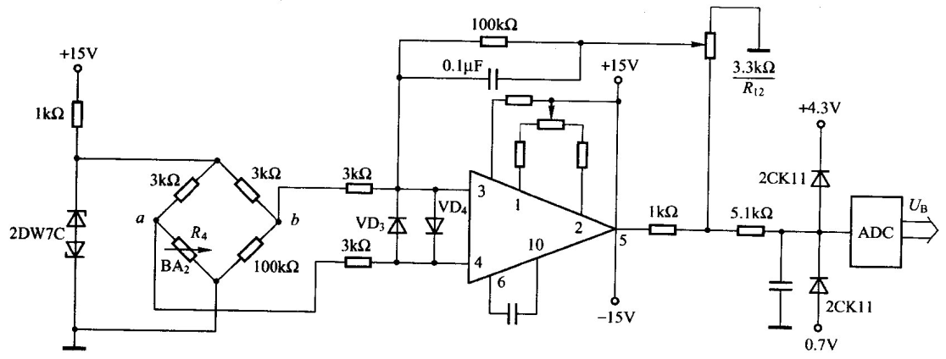
铂电阻真空度测量电路

Slide 24
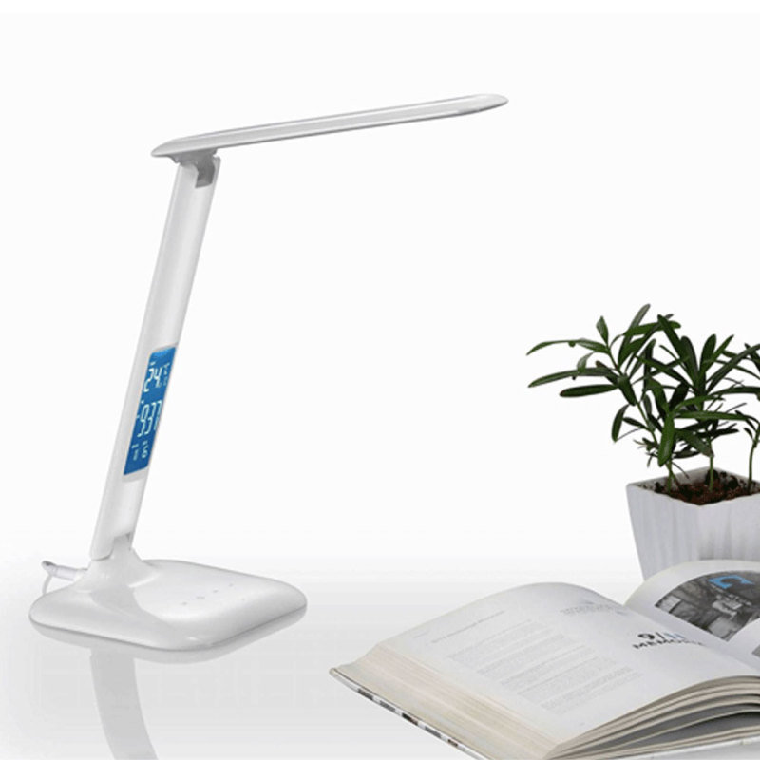
设计案例——台灯照度检测及自动调光装置
1．问题的提出
阅读时，人们经常需要使用可调光台灯提供合适的光照强度，这对于保护视力有很大帮助。但是大多数人并不清楚什么样的光照强度是最合适的。因而，设计一种能够自动检测光照强度并能自动调光的装置，对保护眼睛视力很有意义。

Slide 25
2．设计方案
光照度检测及自动调光台灯采用光敏电阻作为光照检测传感器，安装在台灯底座上方。在使用中，光敏传感器自动测量台灯灯光覆盖区域内的光照度，同时可以根据内部设置的默认的发光亮度参数，对台灯的白炽灯发光亮度自动进行调节。通过自动调光方式，还可以有效地节省电能。

Slide 26
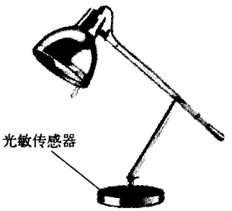
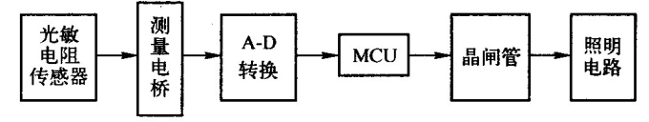
3．工作原理
光照度检测与自动调光台灯是在一般调光台灯基础上增设了光敏电阻传感器、测量转换电路、微控制器(MCU)、晶闸管及其触发电路等。
台灯光照检测示意图
光照检测及调光控制示意图

Slide 27
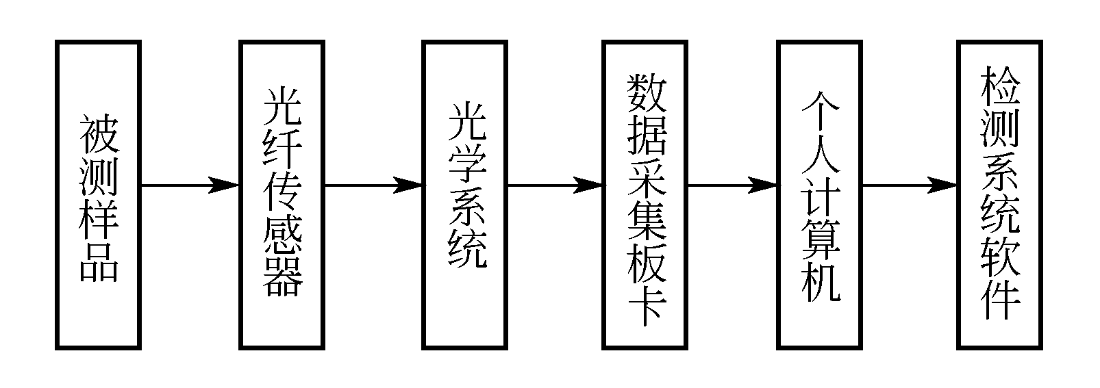
检测系统设计实例----近红外检测小麦水分含量
1) 系统目标
系统目标是建立近红外光谱品质检测系统，包括近红外光谱采集硬件系统和近红外光谱分析软件系统。其功能是快速、准确地检测样品的品质。
2) 系统总体方案设计
系统总体方案采用框图如上图所示的。框图采用典型的PC总线检测系统构成形式。

Slide 28
3) 硬件系统设计
近红外光谱品质检测硬件系统
简单硬件可以自己设计和集成。像近红外、高光谱这类精密仪器需要购买，一般价格在40万以上。

Slide 29
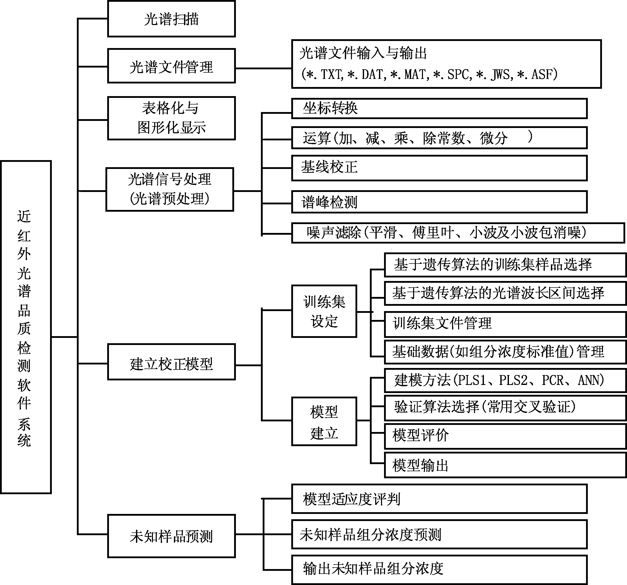
4) 软件系统设计
系统开发环境采用Windows XP；开发工具为Visual C++ 6.0。每一个功能模块均建立独立的C++类，并封装为动态链接库(DLL)，方便维护与升级。

Slide 30
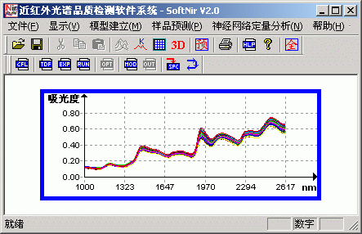
5) 结论
采用Thermo Galactic公司的GRAMS/32 V6 (try_gala.exe)软件提供的50个小麦样品光谱数据和水分百分含量数据，将该50个样品随机选出40个作为校正集，余下的10个作为预测集。
如将校正集40个样品，使用线性的PLS-NIR定量分析方法对水分含量建模，预测值与标准值的相关系数R、预测误差均方差分别列于下表。从表中可以看出，预测效果很好。
PLS-NIR模型预测结果
类 型 | 样品数目 | R | RMSD
预测集 | 10 | 0.9963 | 0.1471

Slide 31
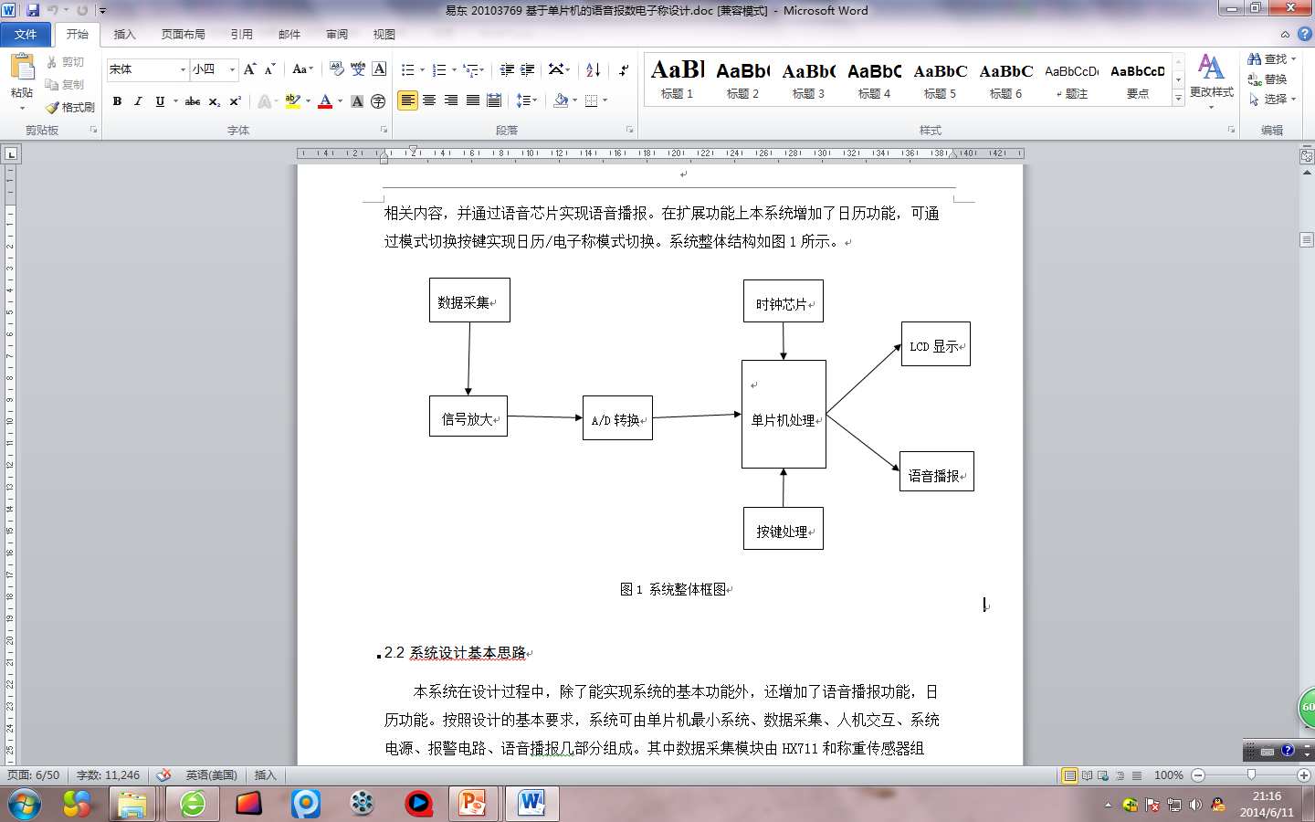
检测系统设计实例----语音电子称
总体框图

Slide 32
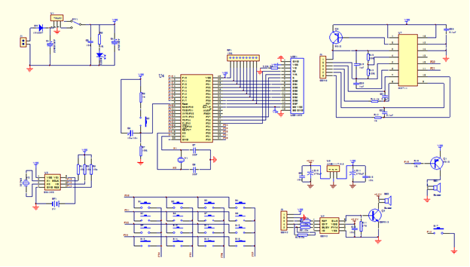
检测系统设计实例----语音电子称
硬件电路

Slide 33
检测系统设计实例----语音电子称
软件流程图

Slide 34
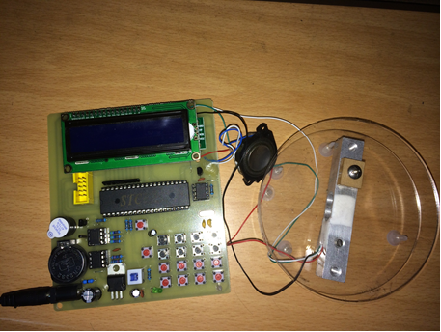
检测系统设计实例----语音电子称
实物图

